Slide 1
ТРЕНИНГ
«МЕТАПОЗНАНИЕ. ОБУЧЕНИЕ ТОМУ,
КАК ОБУЧАТЬСЯ»

Slide 2
МЕТАПОЗНАНИЕ
NB. Познание –
1) приобретение знаний; 2)совокупность знаний -
Метапознание – это знание собственных мыслительных процессов и возможностей своей памяти.
Мета- – (с греч.) через, после, между; следование
за чем-либо, переход к чему-либо
Метапознание (по концепции
Дж. Флейвелла, который ввел термин в 1976 году) – это способность анализировать собственные мыслительные стратегии, «размышлять о мышлении» и управлять своей познавательной деятельностью.
Метапознание – обучение тому,
как учиться

Slide 3
КОНТРОЛЬ
ПЛА
НИР
ОВАНИЕ
ВЫБОР СТРАТЕГИИ
ОЦЕНИВАЮЩЕЕ ОБУЧЕНИЕ
МОНИТОРИНГ ЗНАНИЯ

Slide 4
Компоненты метапознания (по Флейвеллу)
МЕТАПОЗНАНИЕ
познание себя как ученика
знание, понимание
и оценка
целей, заданий
знание и мониторинг стратегий, необходимых для выполнения заданий

Slide 5
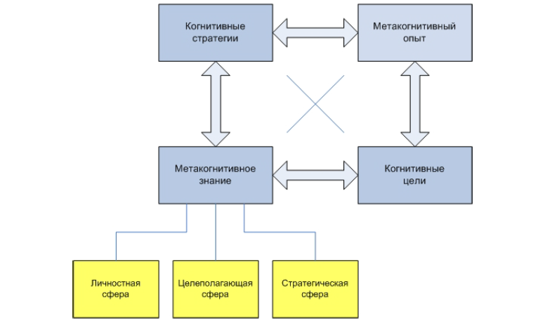

Slide 6
Саморегулируемое обучение
САМОНАПРАВЛЕННОСТЬ
ПРИ ВЫПОЛНЕНИИ УЗ
САМОСТОЯТЕЛЬНОЕ ОПРЕДЕЛЕНИЕ УЧЕНИКОМ УЧЕБНОЙ ПРОБЛЕМЫ И ЦЕЛИ
САМОСТОЯТЕЛЬНЫЙ ВЫБОР СТРАТЕГИЙ ДЛЯ ДОСТИЖЕНИЯ ЦЕЛЕЙ И РЕШЕНИЯ ПРОБЛЕМ

Slide 7
САМОРЕГУЛЯЦИЯ (ПО МАРТЕ БРОНСОН)
когнитивная
эмоциональная
мотивационная
социальная

Slide 8
ДЗ
1.РУКОВОДСТВО
ДЛЯ УЧИТЕЛЯ, С.125-128
2.МАТЕРИАЛЫ ТРЕНИНГА

